Slide 1


Arquitetura de Software Prof. Ricardo Terra
Trabalho Prático 8 – Clusterização
Alexandre Alencar
Guilherme Ramos

Slide 2



Objetivo
Criar clusters (Agrupamentos) de acordo com a similaridade calculada. O Método utilizado é o calculo de Jaccard

Slide 3


Cluster
A
0,3
0,9
E
0,23
B
1
0,8
0,1
0,7
0,3
0,05
0,4
0,06
D
C

Slide 4
Cluster
A
0,3
0,9
E
0,23
B
1
0,8
0,1
0,7
0,3
0,05
0,4
0,06
D
C

Slide 5

Demonstração

Slide 6
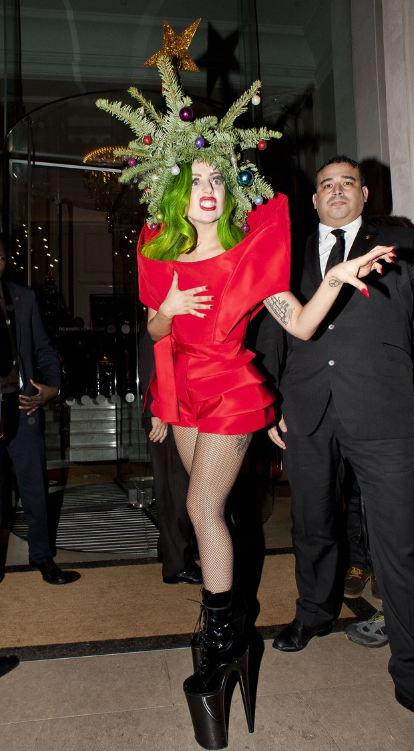
Obrigado !!

